Slide 1


Local Positioning System
2020-2021
Equipe :
Léa Glandus
Charles Biancheri
Tiffany Carasco
Nylann Lahmar
Encadrant :
Emmanuel Bruno

Slide 2
Plan :
I – Conception
– Diagramme de cas d’usage
– Spécifications
– Diagrammes de classes
– Diagramme de séquences
II – Etude du Modele
III – Structure du projet
IV – Site Web
V – Docker
V – Démonstration
VII – Conclusion

Slide 3
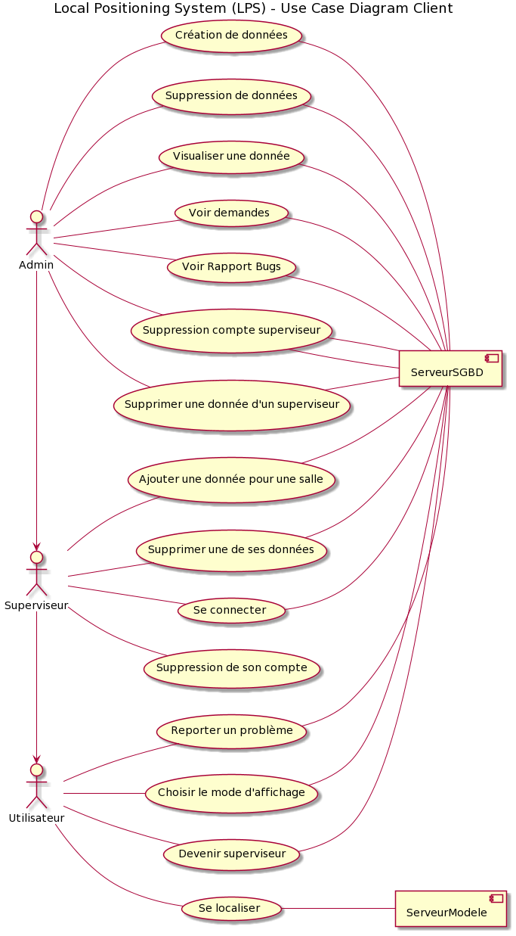
Conception
Diagramme UC

Slide 4
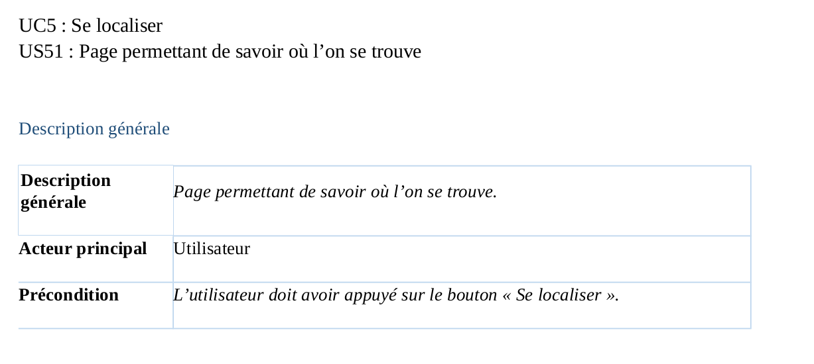
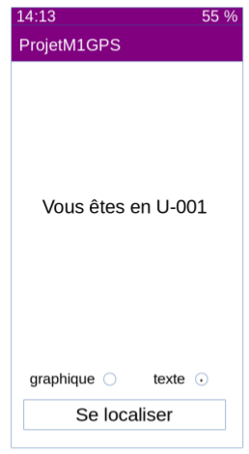
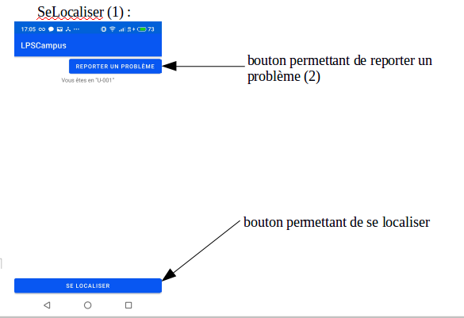
Conception
Spécifications : Se localiser
En tant qu’utilisateur, je veux pouvoir me localiser pour connaître ma position dans un bâtiment.

Slide 5
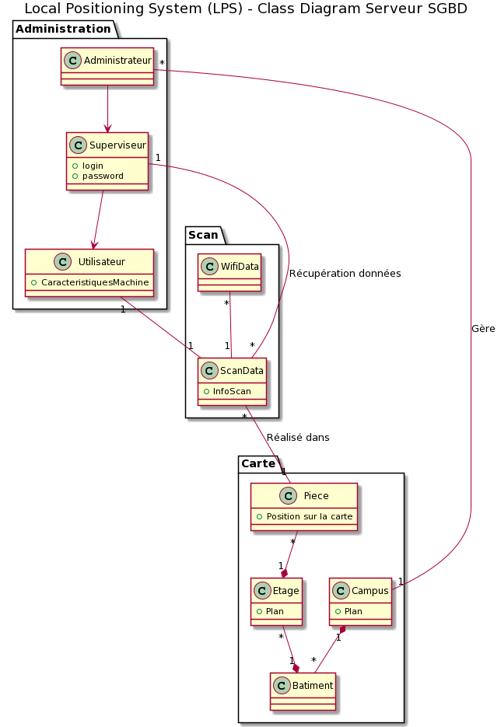
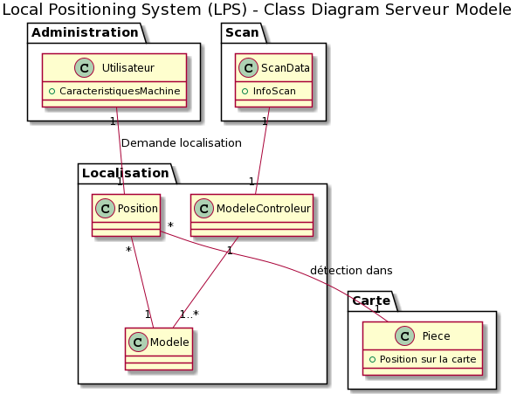
Conception

Slide 6
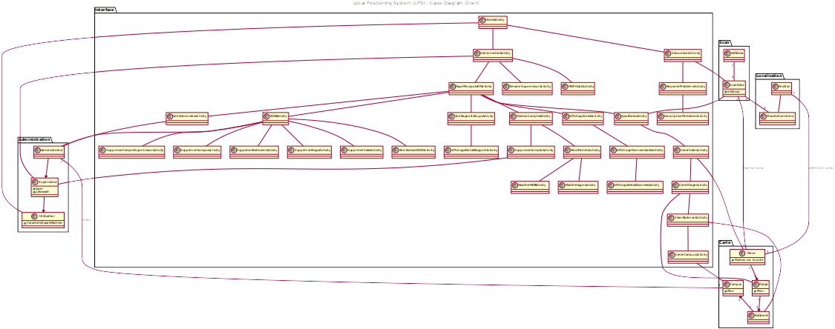
Conception

Slide 7
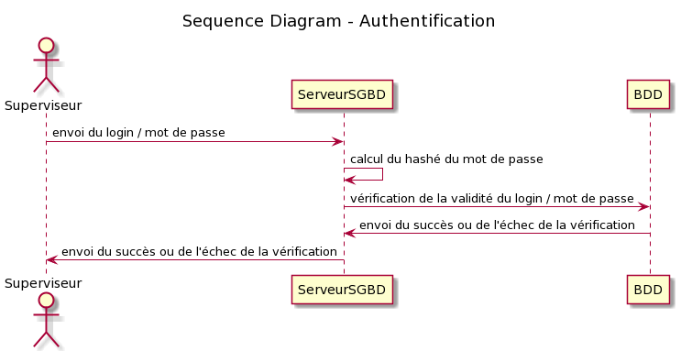
Conception

Slide 8
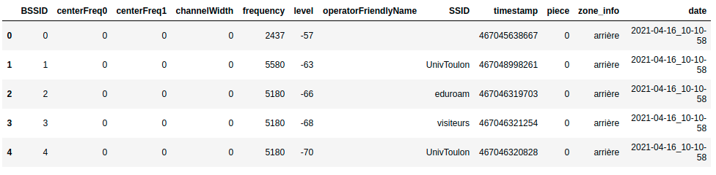
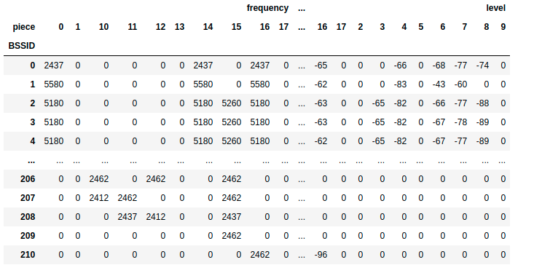
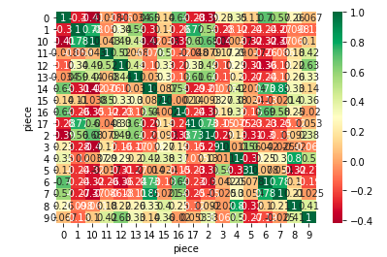
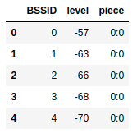
Etude du Modele

Slide 9
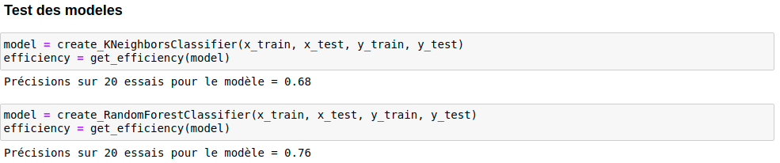
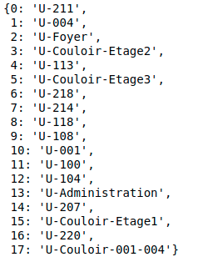
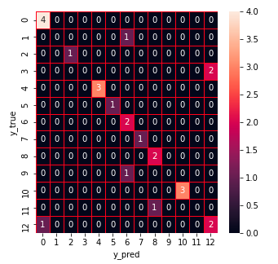
Etude du Modele

Slide 10
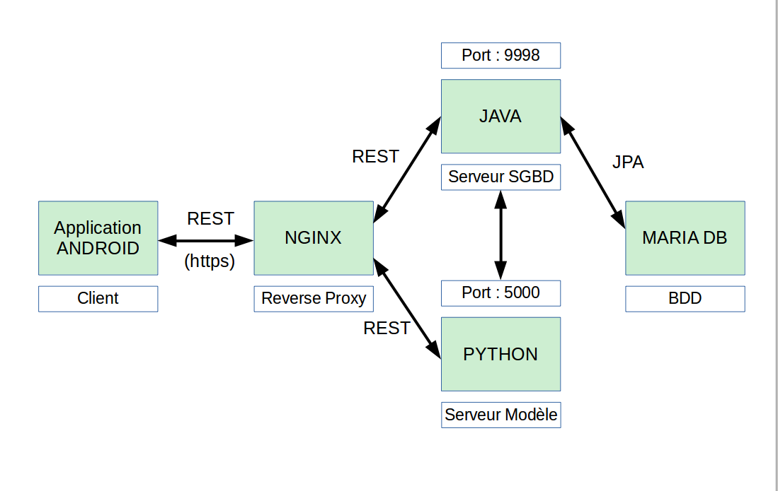
Structure du projet

Slide 11
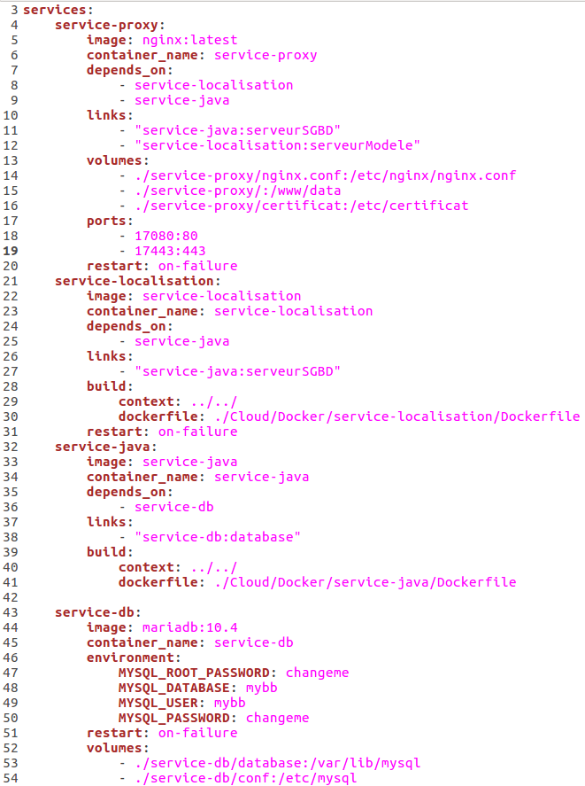
docker-compose.yaml

Slide 12
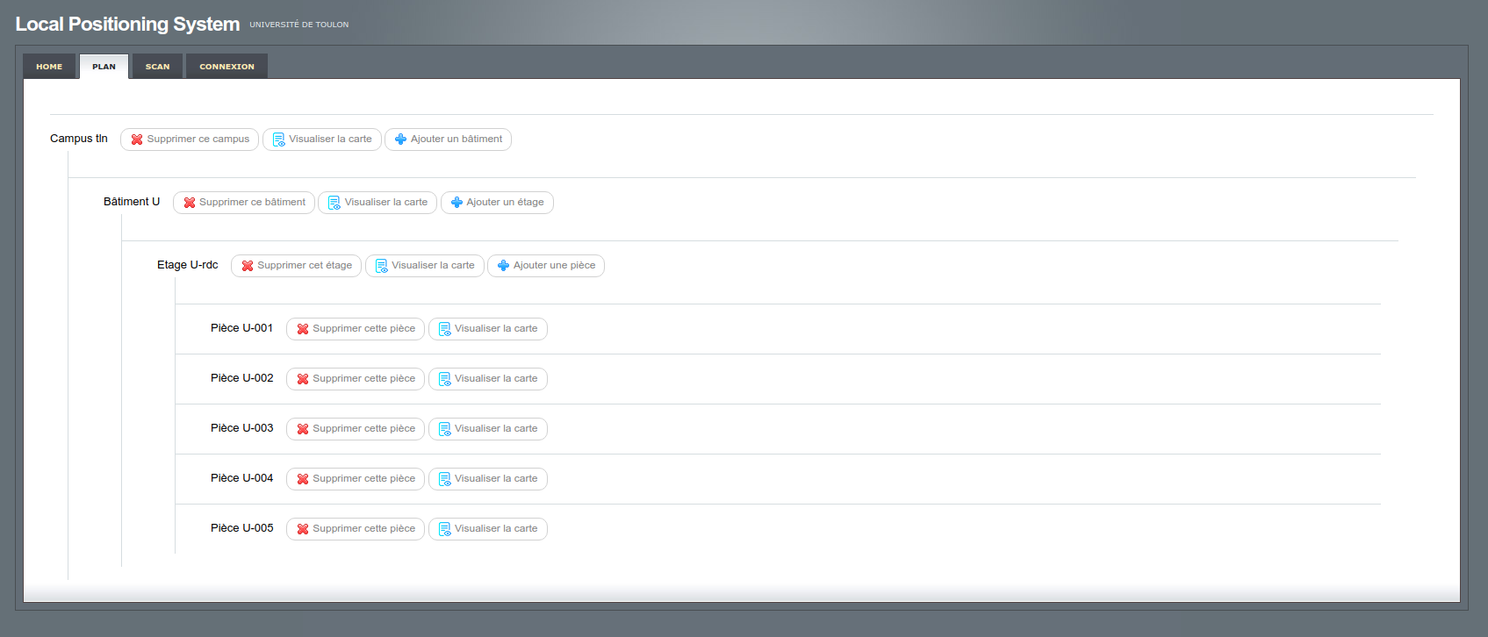
Site web

Slide 13
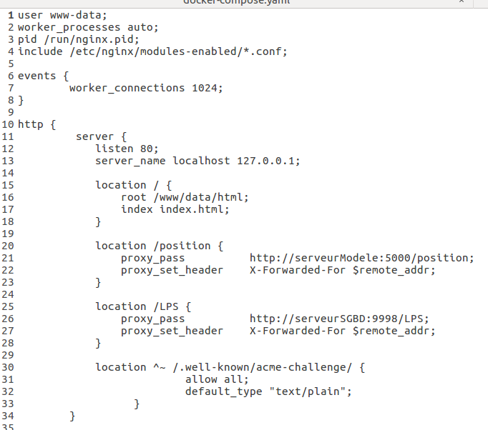
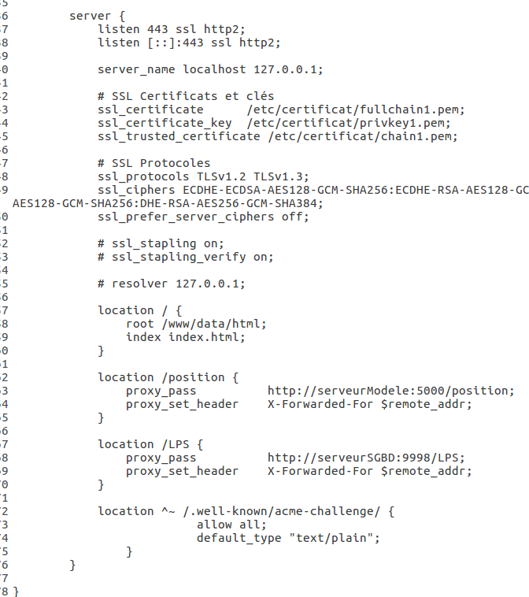
nginx.conf

Slide 14
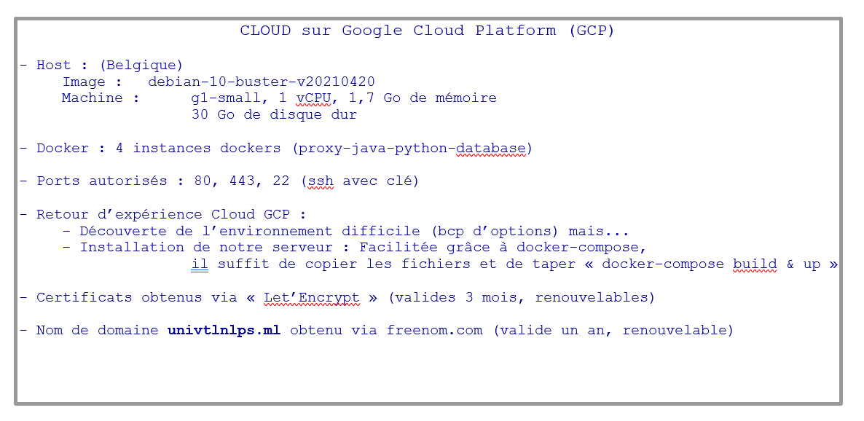
Cloud sur GCP

Slide 15
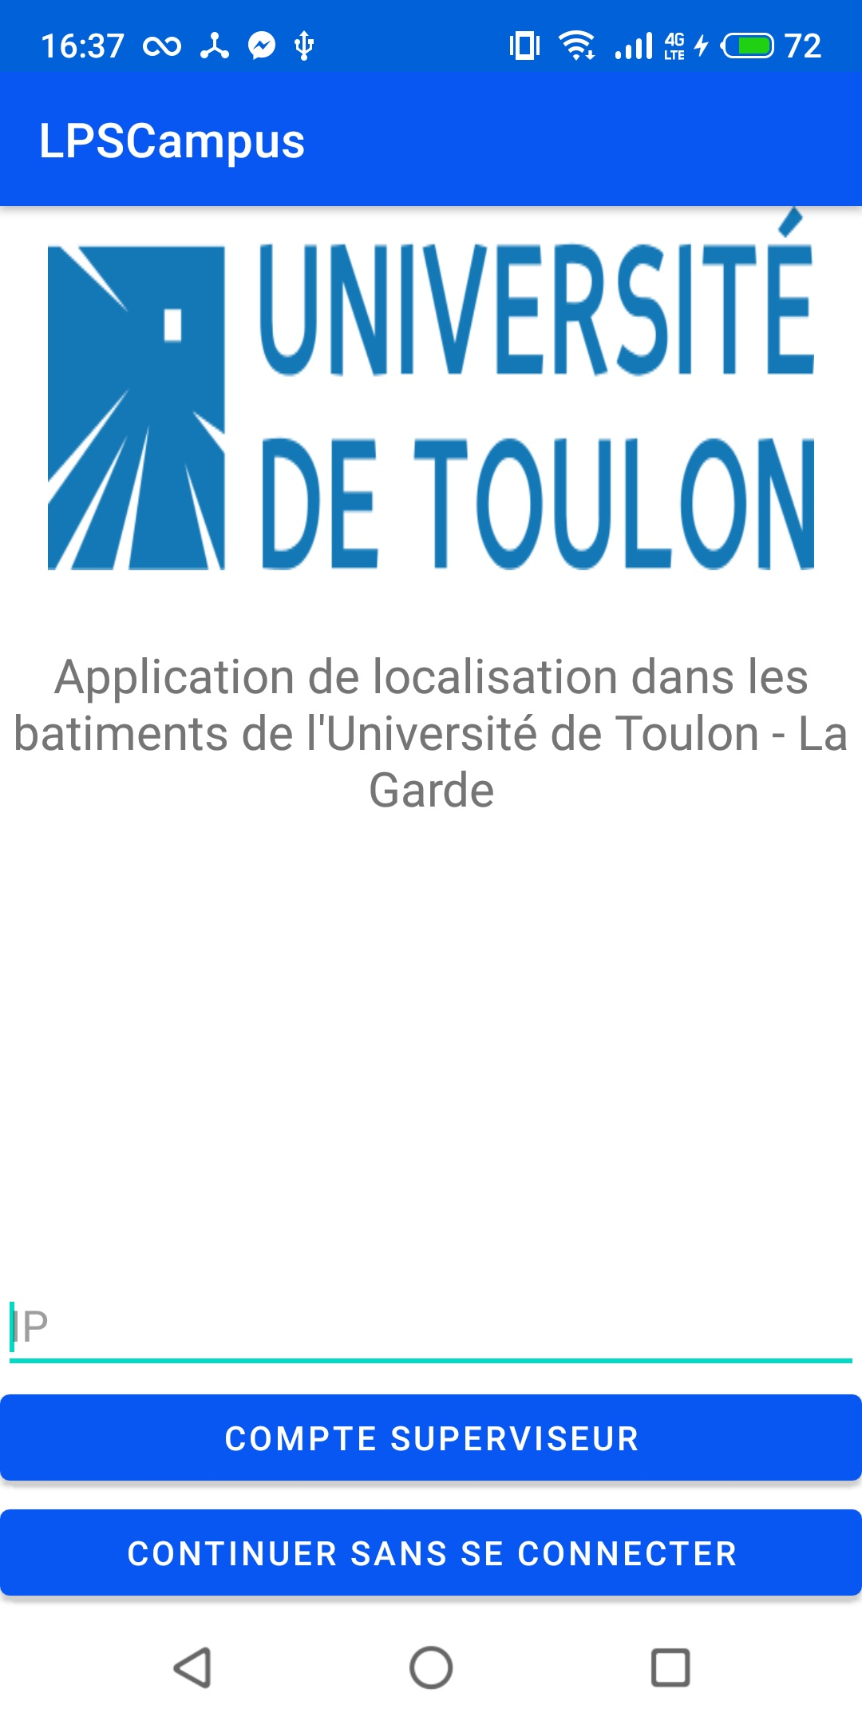
Démonstration
rentrer l’ip afin de pouvoir commencer à utiliser l’application (4)
bouton pour accéder à son compte superviseur ou faire une demande pour le devenir
bouton pour continuer sans se connecter afin de se localiser (1)

Slide 16
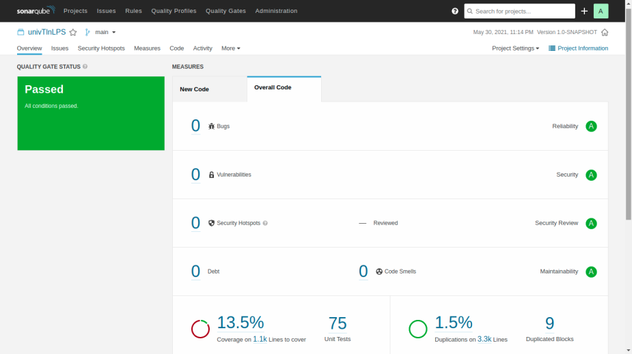
Conclusion

